Slide 1



ỦY BAN NHÂN DÂN QUẬN LONG BIÊN
TRƯỜNG MẦM NON GIA QUẤT
THƠ
Thỏ Bông bị ốm
Giáo viên: Nguyễn Thị Hường

Slide 2

I. Mục đích – yêu cầu
* Kiến thức:
- Trẻ biết tên bài thơ, tên tác giả.
- Hiểu nội dung bài thơ.
* Kỹ năng:
- Trẻ biết đọc thơ cùng cô, đọc to, rõ ràng.
- Trẻ biết trả lời các câu hỏi của cô theo nội dung bài thơ.
- Thể hiện tình cảm, nhẹ nhàng theo nhịp điệu bài thơ.
* Thái độ:
- Trẻ hứng thú khi học bài
- Giáo dục trẻ ngoan,biết nghe lời, ăn uống hợp vệ sinh.

Slide 3



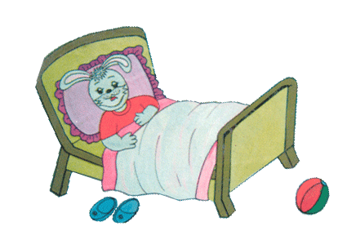

Thỏ Bông bị ốm

Slide 4
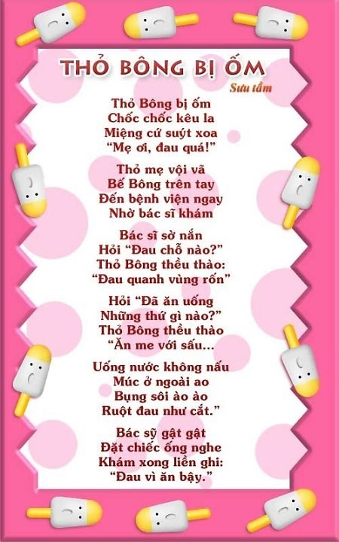

Slide 5
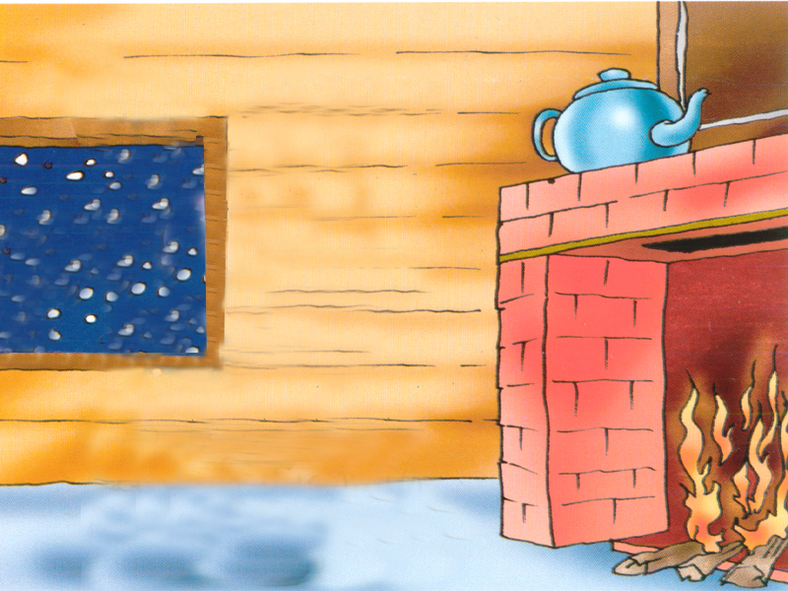

Slide 6
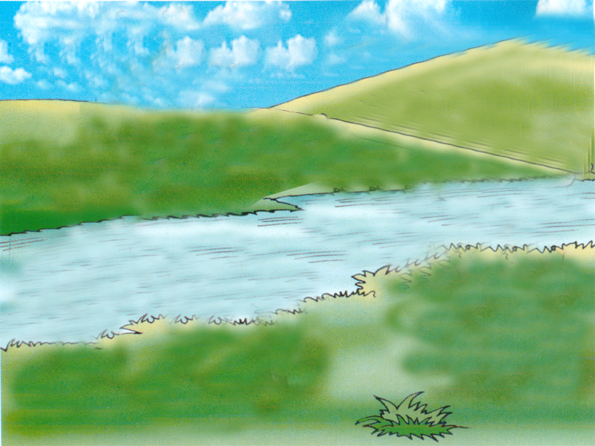
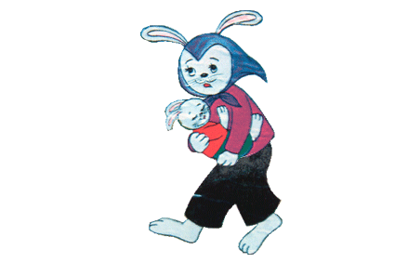


Slide 7

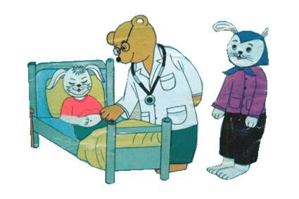

Slide 8
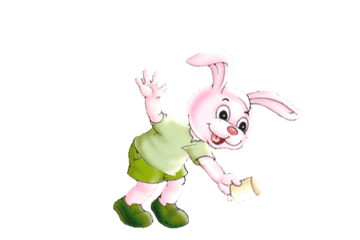
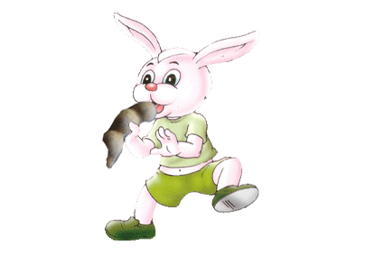
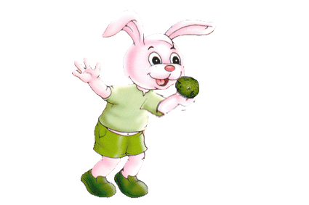
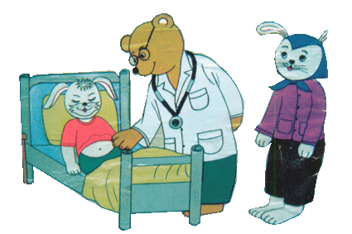

Slide 9
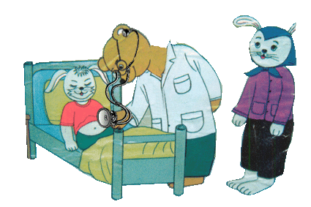

Slide 10

ĐÀM THOẠI

Slide 11
- Cô vừa đọc các con nghe bài thơ gì? Do ai sáng tác?

Slide 12
- Thỏ mẹ làm gì khi Thỏ bông bị ốm?

Slide 14
- Vì sao Thỏ Bông bị ốm?

Slide 16
- Các con phải làm thế nào để không bị đau bụng như Thỏ Bông?

Slide 17
ĐỌC THƠ

Slide 18
HOẠT ĐỘNG 3
Trao giải thưởng

Slide 19
Xin trân thành cảm ơn

